Slide 1
16-2
This work is licensed under a Creative Commons Attribution-Sharealike 4.0 International License.
Please add this statement to all the videos you create.
English Bible quotes are from the World English Bible US, which is in the public domain.
Notes:
ch

Slide 2
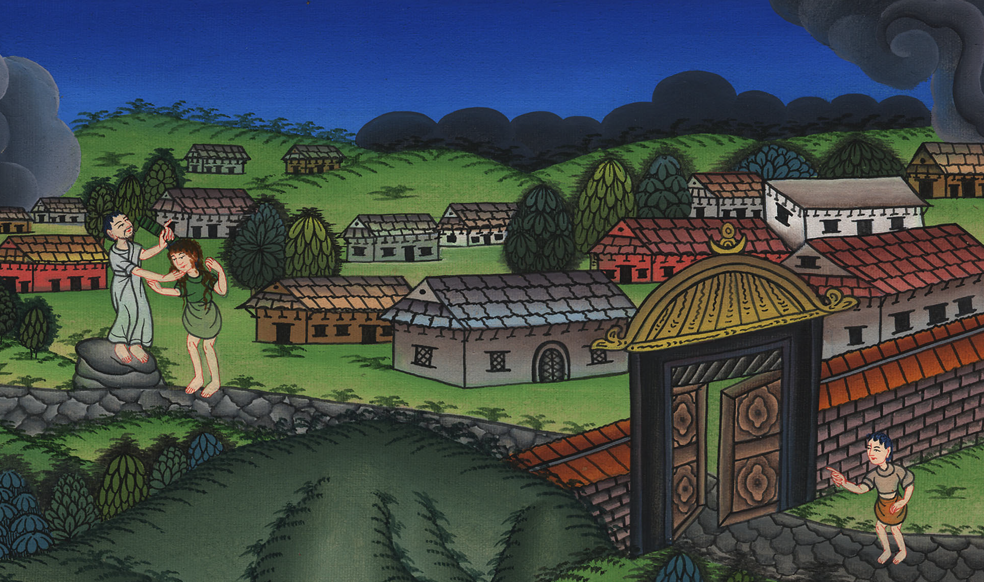
16-2
Samuel anoints Saul –
1 Samuel 9:1 – 10:9
Notes:
ch

Slide 3
2. Samuel anoints Saul – 1 Samuel 9:1 – 10:9 (Right Top)
1 Samuel
Notes:
16 Saul
1. People demand a King - 1 Samuel 8:4-22 (Left Top)
2. Samuel anoints Saul – 1 Samuel 9:1 – 10:9 (Right Top)
3. Election of Saul as King – 1 Samuel 10:17-27 (Right Center)
4. Address at Gilgal - 1 Samuel 11:14 – 12:25 (Right Bottom)
5. Saul doesn’t wait for Samuel – 1 Samuel 13:5-14 (Left Bottom)
6. Saul’s Disobedience – 1 Samuel 15:1-35 (Left Center)
7. Samuel anoints David – 1 Samuel 16:1-14 (Center)

Slide 4
2. Samuel anoints Saul – 1 Samuel 9:1 – 10:9 (Right Top)
ཤ་མུ་ཨེལ་དང་པོ། 9
ས་ཨུལ་དང་ཤ་མུ་ཨེལ་གཉིས་འཕྲད་པ།
Samuel anoints Saul –
1 Samuel 9:1 – 10:9
Notes:
16 Saul
1. People demand a King - 1 Samuel 8:4-22 (Left Top)
2. Samuel anoints Saul – 1 Samuel 9:1 – 10:9 (Right Top)
3. Election of Saul as King – 1 Samuel 10:17-27 (Right Center)
4. Address at Gilgal - 1 Samuel 11:14 – 12:25 (Right Bottom)
5. Saul doesn’t wait for Samuel – 1 Samuel 13:5-14 (Left Bottom)
6. Saul’s Disobedience – 1 Samuel 15:1-35 (Left Center)
7. Samuel anoints David – 1 Samuel 16:1-14 (Center)

Slide 5
1 Samuel9:1Now there was a man of Benjamin, whose name was Kish the son of Abiel, the son of Zeror, the son of Becorath, the son of Aphiah, the son of a Benjamite, a mighty man of valor. 2He had a son whose name was Saul,
1 Samuel

Slide 6
1There was a man named Kish from the tribe of Benjamin.
2Kish had a son named Saul.
1བྷེན་ཡ་མིན་གྱི་སྡེ་རིགས་ལས་ཡིན་པ། མིང་ལ་ཀིཤེ་ཞེས་པ། 2ཁོ་ལ་བུ་ཞིག་ཡོད་ཅིང་། དེའི་མིང་ལ་ས་ཨུལ་ཟེར་གྱི་ཡོད་པ་ཡིན་ནོ།
1 Samuel 9:1,2

Slide 7
an impressive young man; and there was not among the children of Israel a more handsome person than he. From his shoulders and upward he was taller than any of the people.
1 Samuel

Slide 8
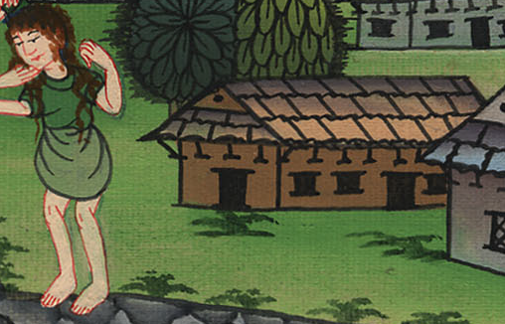
Saul was a handsome young man. He was more handsome than anyone in Israel. And he was a head taller than anyone else.
ཁོ་ནི་ལང་འཚོ་དར་ལ་བབ་པའི་གཞོན་ནུ་བྱད་གཟུགས་ལེགས་པ་ཞིག་ཡོད་པ་ཡིན་པ་མ་ཟད། ཨིསི་རཱཨེལ་ཡོངས་ཀྱི་མི་རྣམས་ནི་ཁོའི་དཔུང་པའི་མཐོ་ཚད་ཙམ་ལས་མེད་ཅིང་། ཡུལ་མི་ཀུན་ལས་ཁོ་ནི་བྱད་གཟུགས་ལེགས་པ་ཞིག་ཡོད་པ་ཡིན་པ་དང།
1 Samuel 9:2

Slide 9
3The donkeys of Kish, Saul’s father, were lost. Kish said to Saul his son, “Now take one of the servants with you, and arise, go look for the donkeys.”
1 Samuel

Slide 10
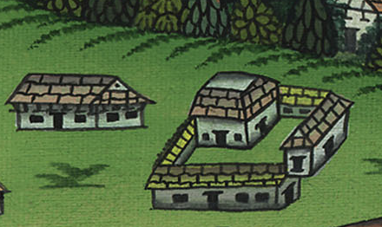
3The donkeys that belonged to Saul’s father Kish were lost. So Kish spoke to his son Saul. He said, “Go and look for the donkeys. Take one of the servants with you.”
3ཀིཤེ་ཀྱི་བོང་བུ་འགའ་ཤས་རླག་སྟོར་ཤོར་བས། ཁོས་ས་ཨུལ་ལ་གཡོག་པོའི་ཁོངས་ནས་གཅིག་འཁྲིད་དེ། བོང་བུ་རྣམས་འཚོལ་བར་སོང་ཞིག་ཅེས་སྨྲས་པ་བཞིན།
1 Samuel 9:3

Slide 11
(Saul and his servant searched for many days, but they could not find the donkeys)
1 Samuel

Slide 12
(Saul and his servant searched for many days, but they could not find the donkeys)

Slide 13
5When they had come to the land of Zuph, Saul said to his servant who was with him, “Come! Let’s return, lest my father stop caring about the donkeys and be anxious for us.”
1 Samuel

Slide 14
5…Saul spoke to the servant. He said, “Come on. Let’s go back. If we don’t, my father will stop thinking about the donkeys. Instead, he’ll start worrying about us.”
5… ས་ཨུལ་གྱིས་རང་གི་གཡོག་པོ་ལ། ད་ང་ཚོ་ནང་ལ་ཕྱིར་ལོག་བྱེད་དགོས། དེ་མིན་ངས་ཕས་བོང་བུའི་སྐོར་ལ་བསམ་བློ་གཏོང་རྒྱུ་བཞག་ནས་ང་ཚོའི་སྐོར་ལ་སེམས་འཁྲལ་བྱེད་ཉེན་ཡོད་ཅེས་སྨྲས་པས།
1 Samuel 9:5

Slide 15
6The servant said to him, “Behold now, there is a man of God in this city, and he is a man who is held in honor. All that he says surely happens. Now let’s go there. Perhaps he can tell us which way to go.”
1 Samuel

Slide 16
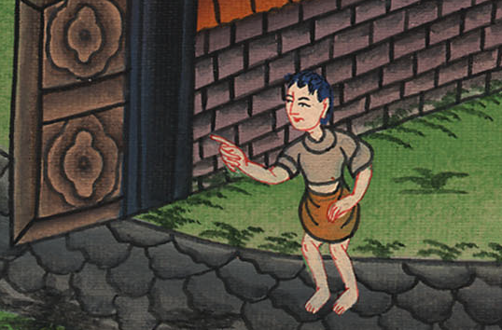
6But the servant replied, “There’s a man of God here in Ramah. People have a lot of respect for him. Everything he says comes true. So let’s go and see him now. Perhaps he’ll tell us which way to go.”
6གཡོག་པོས་ལན་དུ། གཟིགས་དང་གྲོང་ཁྱེར་འདིའི་ནང་སྐྱེ་ཆེན་དམ་པ་ཞིག་བཞུགས་ཡོད་པ་དང་། ཁོང་གིས་གང་གསུངས་པ་ཐམས་ཅད་སྒྲུབ་ཀྱི་ཡོད་པ་ཡིན་པས། ཚང་མས་ཁོང་ལ་གུས་བཀུར་ཆེན་པོ་ཞུ་གི་ཡོད་དོ། དེ་བས་ན་ང་ཚོ་ཁོང་གི་དྲུང་དུ་བཅར་དགོས། གཅིག་བྱེད་ན་བོང་བུ་གང་དུ་ཡོད་པའི་སྐོར་ཁོང་གིས་ང་ཚོར་གསུངས་པར་ཡང་སྲིད་ཅེས་སྨྲས་སོ།
1 Samuel 9:6

Slide 17
14They went up to the city. As they came within the city, behold, Samuel came out toward them to go up to the high place.
1 Samuel

Slide 18
14They went up to the town. As they were entering it, they saw Samuel. He was coming toward them. He was on his way up to the high place.
14དེ་ནས་ས་ཨུལ་དང་ཁོའི་གཡོག་པོ་གཉིས་གྲོང་དུ་ཕྱིན་པ་དང་། སྐབས་དེར་ཤ་མུ་ཨེལ་ནི་མཆོད་འབུལ་བྱེད་སར་འགྲོ་བའི་ལམ་དུ་ཁོ་གཉིས་ཀྱི་ཕྱོགས་སུ་ཚུར་ཡོང་བཞིན་མཐོང་ངོ་།
1 Samuel 9:14

Slide 19
15Now Yahweh had revealed to Samuel a day before Saul came, saying, 16“Tomorrow about this time I will send you a man out of the land of Benjamin,
1 Samuel

Slide 20
15The Lord had spoken to Samuel the day before Saul came. He had said, 16“About this time tomorrow I will send you a man. He is from the land of Benjamin.
15དེའི་ཉི་མ་གཅིག་གི་སྔོན་དུ་གཙོ་བོ་དཀོན་མཆོག་གིས་ཤ་མུ་ཨེལ་ལ། 16སང་ཉིན་དུས་ཚོད་འདི་ཙམ་ལ་ངས་ཁྱོད་ཡོད་སར་བྷེན་ཡ་མིན་གྱི་སྡེ་རིགས་ལས་ཡིན་པའི་མི་ཞིག་གཏོང་རྒྱུ་ཡིན་པས།
1 Samuel 9:15

Slide 21
and you shall anoint him to be prince over my people Israel. He will save my people out of the hand of the Philistines; for I have looked upon my people, because their cry has come to me.”
1 Samuel

Slide 22
16Anoint him to be the king of my people Israel. He will save them from the power of the Philistines. I have seen how much my people are suffering. Their cry for help has reached me.”
16ཁྱོད་ཀྱིས་ཁོ་ལ་ངའི་འབངས་ཨིསི་རཱཨེལ་གྱི་རྒྱལ་པོའི་ཚུལ་དུ་བསྔོ་འབུལ་བྱས་ཏེ། ཁོས་དེ་ཚོ་ཕེ་ལེ་ཤེད་པའི་ལག་ནས་སྐྱབས་པར་འགྱུར། ངས་རང་གི་མི་འབངས་ཀྱི་དཀའ་ངལ་མཐོང་ཞིང་། དེ་ཚོའི་ངུ་འབོད་ཀྱང་ཐོས་བྱུང་ཞེས་གསུངས་སོ།
1 Samuel 9:16

Slide 23
18Then Saul approached Samuel in the gateway, and said, “Please tell me where the seer’s house is.”
19Samuel answered Saul and said, “I am the seer.
1 Samuel

Slide 24
18Saul approached Samuel at the gate of the town. He asked Samuel, “Can you please show me the seer’s house?”
19“I’m the seer,” Samuel replied…
18དེ་ནས་ས་ཨུལ་གྱིས་རྒྱལ་སྒོའི་འགྲམ་དུ་ཤ་མུ་ཨེལ་ཡོད་སར་ཕྱིན་ཏེ། ཞལ་གཟིགས་མཁན་གྱི་བཞུགས་ས་ག་པར་ཡིན་ནམ། དེ་ང་ལ་སྟོན་རོགས་གནང་ཞེས་ཞུས་སོ།
19དེའི་ལན་དུ་ཤ་མུ་ཨེལ་གྱིས། ཞལ་གཟིགས་མཁན་དེ་ང་རང་ཡིན།
1 Samuel 9:18

Slide 25
Go up before me to the high place, for you are to eat with me today. In the morning I will let you go and will tell you all that is in your heart.
1 Samuel

Slide 26
18Saul approached Samuel at the gate of the town. He asked Samuel, “Can you please show me the seer’s house?”
19“I’m the seer,” Samuel replied…
18དེ་ནས་ས་ཨུལ་གྱིས་རྒྱལ་སྒོའི་འགྲམ་དུ་ཤ་མུ་ཨེལ་ཡོད་སར་ཕྱིན་ཏེ། ཞལ་གཟིགས་མཁན་གྱི་བཞུགས་ས་ག་པར་ཡིན་ནམ། དེ་ང་ལ་སྟོན་རོགས་གནང་ཞེས་ཞུས་སོ།
19དེའི་ལན་དུ་ཤ་མུ་ཨེལ་གྱིས། ཞལ་གཟིགས་མཁན་དེ་ང་རང་ཡིན།
1 Samuel 9:18

Slide 27
20As for your donkeys who were lost three days ago, don’t set your mind on them, for they have been found. For whom does all Israel desire? Is it not you and all your father’s house?”
1 Samuel

Slide 28
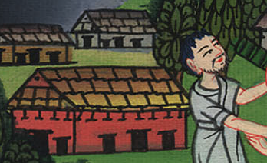
20Don’t worry about the donkeys you lost three days ago. They’ve already been found. But who do all the Israelites want? You and your father’s whole family!”
20ཉིན་ཞག་གསུམ་གྱི་སྔོན་དུ་རླག་སྟོར་ཤོར་བའི་བོང་བུ་རྣམས་རྙེད་ཟིན་པ་ཡིན་པས། དེའི་སྐོར་ལ་ཁྱོད་སེམས་འཁྲལ་བྱེད་མི་དགོས། ཨིསི་རཱཨེལ་མི་མང་གིས་ཧ་ཅང་གི་འདོད་པ་བྱེད་པ་དེ་སུ་ཡིན་ནམ། དེ་ནི་ཁྱོད་དང་ཁྱོད་ཀྱི་ཕའི་ཁྱིམ་ཚང་དེ་ཡིན་ནོ་ཞེས་སྨྲས་སོ།
1 Samuel 9:20

Slide 29
Samuel gave Saul the best food, and he stayed with Samuel for the night.
The next day Saul started walking home. Samuel walked with him.
1 Samuel

Slide 30
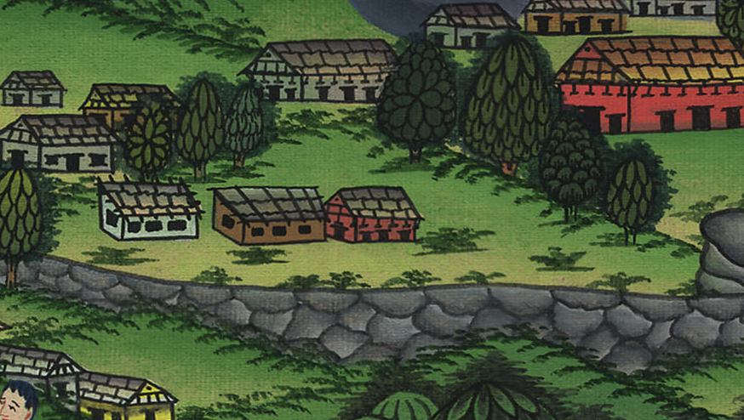
Samuel gave Saul the best food, and he stayed with Samuel for the night.
The next day Saul started walking home. Samuel walked with him.

Slide 31
27As they were going down at the end of the city, Samuel said to Saul, “Tell the servant to go on ahead of us.” He went ahead, then Samuel said, “But stand still first, that I may cause you to hear God’s message.”
1 Samuel

Slide 32
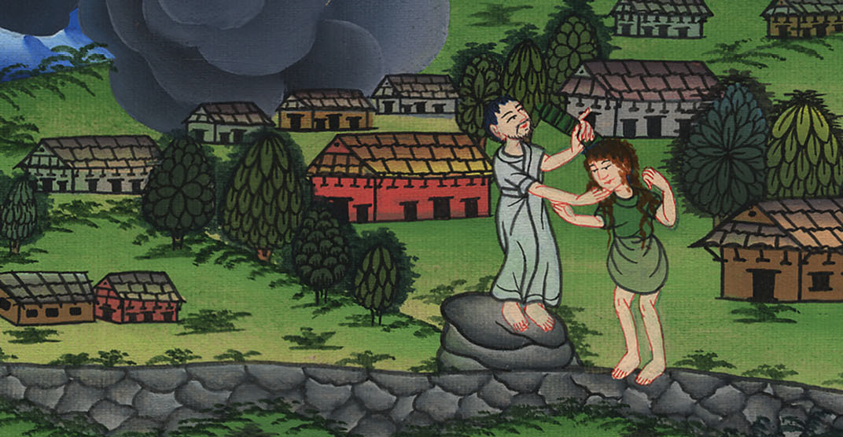
27…Samuel spoke to Saul. He said, ….“Stay here for a while. I’ll give you a message from God.”
27 ཤ་མུ་ཨེལ་གྱིས་ས་ཨུལ་ལ་སྨྲས་པ། ཁྱོད་རང་འདིར་ཡུན་ཙམ་ཞིག་སྡོད་དང་། ངས་ཁྱོད་ལ་གཙོ་བོ་དཀོན་མཆོག་གི་བཀའ་ཞིག་བཤད་པར་བྱའོ་ཞེས་སྨྲས་སོ༎
1 Samuel 9:27

Slide 33
10:1Then Samuel took a bottle of olive oil. He poured it on Saul’s head and kissed him. He said, “The Lord has anointed you to be the king of his people.
1 Samuel

Slide 34
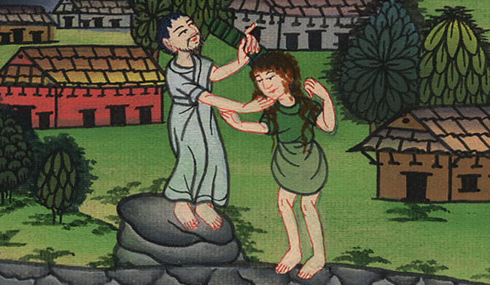
10:1Then Samuel took a bottle of olive oil. He poured it on Saul’s head and kissed him. He said, “The Lord has anointed you to be the king of his people.
1དེ་ནས་ཤ་མུ་ཨེལ་གྱིས་སྣུམ་སྣོད་ཀྱི་ནང་ནས་ཁ་སྐྱུར་པོའི་སྣུམ་བླངས་ཏེ། ས་ཨུལ་གྱི་མགོ་ལ་བླུག་ཅིང་། ཁོ་ལ་ཁ་སྐྱེལ་ཏེ་སྨྲས་པ། གཙོ་བོ་དཀོན་མཆོག་གིས་ཁྱོད་ལ་ཉིད་ཀྱི་འབངས་ཨིསི་རཱཨེལ་གྱི་རྒྱལ་པོར་བསྔོ་འབུལ་མཛད་པ་ཡིན་པས།
1 Samuel 10:1

Slide 35
2When you leave me today, you will meet two men. …They’ll say to you, ‘The donkeys you have been looking for have been found.
1 Samuel

Slide 36
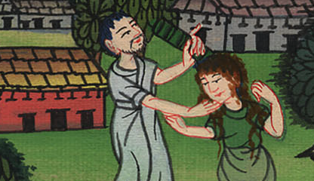
1 Samuel 10:2

Slide 37
5“After that, …you will meet a group of prophets. …. The prophets will be prophesying.
1 Samuel

Slide 38
1 Samuel 10:5

Slide 39
6The Spirit of the Lord will come powerfully on you. Then you will prophesy along with them. You will become a different person.
1 Samuel

Slide 40
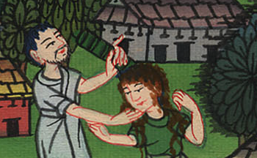
1 Samuel 10:6

Slide 41
8“Go down ahead of me to Gilgal. You can be sure that I’ll come down to you there. I’ll come and sacrifice burnt offerings and friendship offerings. But you must wait there for seven days until I come to you. Then I’ll tell you what to do.”
1 Samuel

Slide 42
1 Samuel 10:8

Slide 43
1 Samuel

